Slide 1

Desafío Práctico 1 HTML
Kevin Alfredo Romero Deras RD220238
Jorge Marvin Peña Roque PR243380

Slide 2
Desafío 1 : Aplicación de Presupuesto
Problema:
Se desea realizar una aplicación en JavaScript que permita manejar el flujo de ingresos y egresos de una persona. De forma que, el usuario pueda valorar el porcentaje de gastos que ha tenido durante un mes basado en su ingreso, usando el siguiente diseño propuesto.

Slide 3
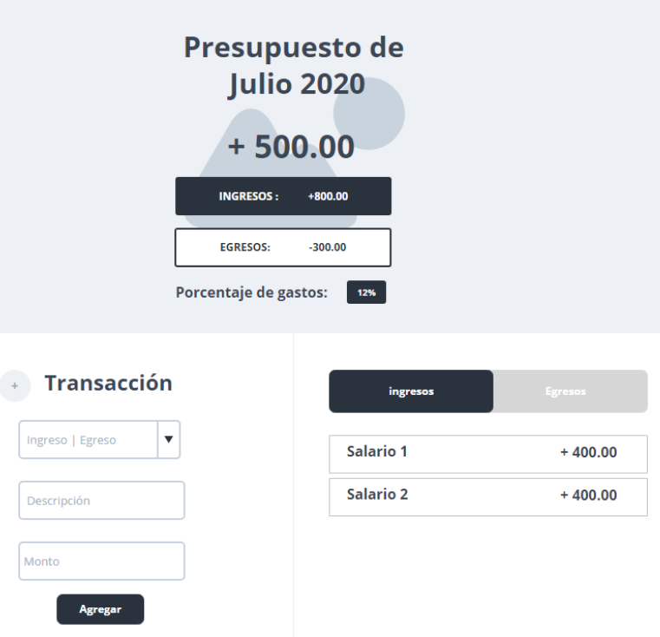
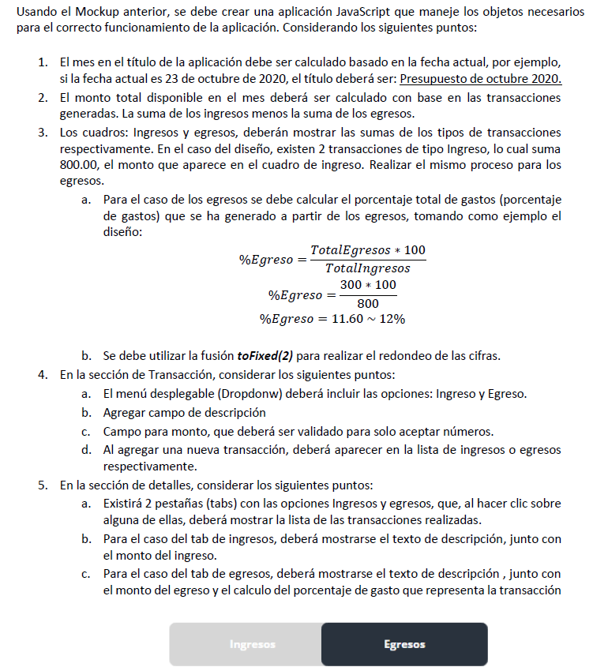
Parte Gráfica
Funcionalidades

Slide 4
Solución de Requerimiento
Parte Gráfica
Para la generación de la parte Gráfica (Front-End) se utilizará Lenguaje de Marcado de Hipertexto (HTML) y apoyándonos para el estilo con CSS (Hojas es estilo en Cascada). En la cual el cliente podrá visualizar la información, interactuar y verificar los resultados de los datos ingresados de forma amigable, en este caso "Presupuesto del mes presente, ingresos, egresos, totales y porcentajes respectivos".
Parte de Funcionalidades
Para el desarrollo o implementación codificada de la parte de Funcionalidades (Back-End) se utilizará Lenguaje de programación JS (JavaScript) puro. Dicho desarrollo consta de funciones para todos los puntos específicos descritas en la documentación del desafío. Las herramientas utilizadas para el desarrollo:
IDE Brackets - HTML
Lenguaje JS - CSS

Slide 5

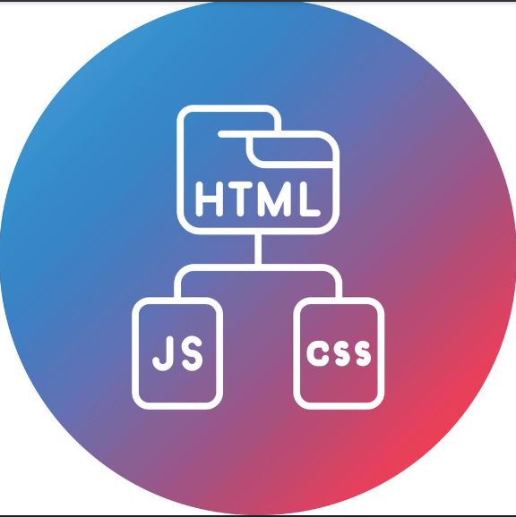
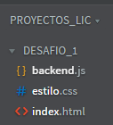
Arquitectura de Proyecto
Se divide en tres archivos:
index.html
estilo.css
backend.js

Slide 6
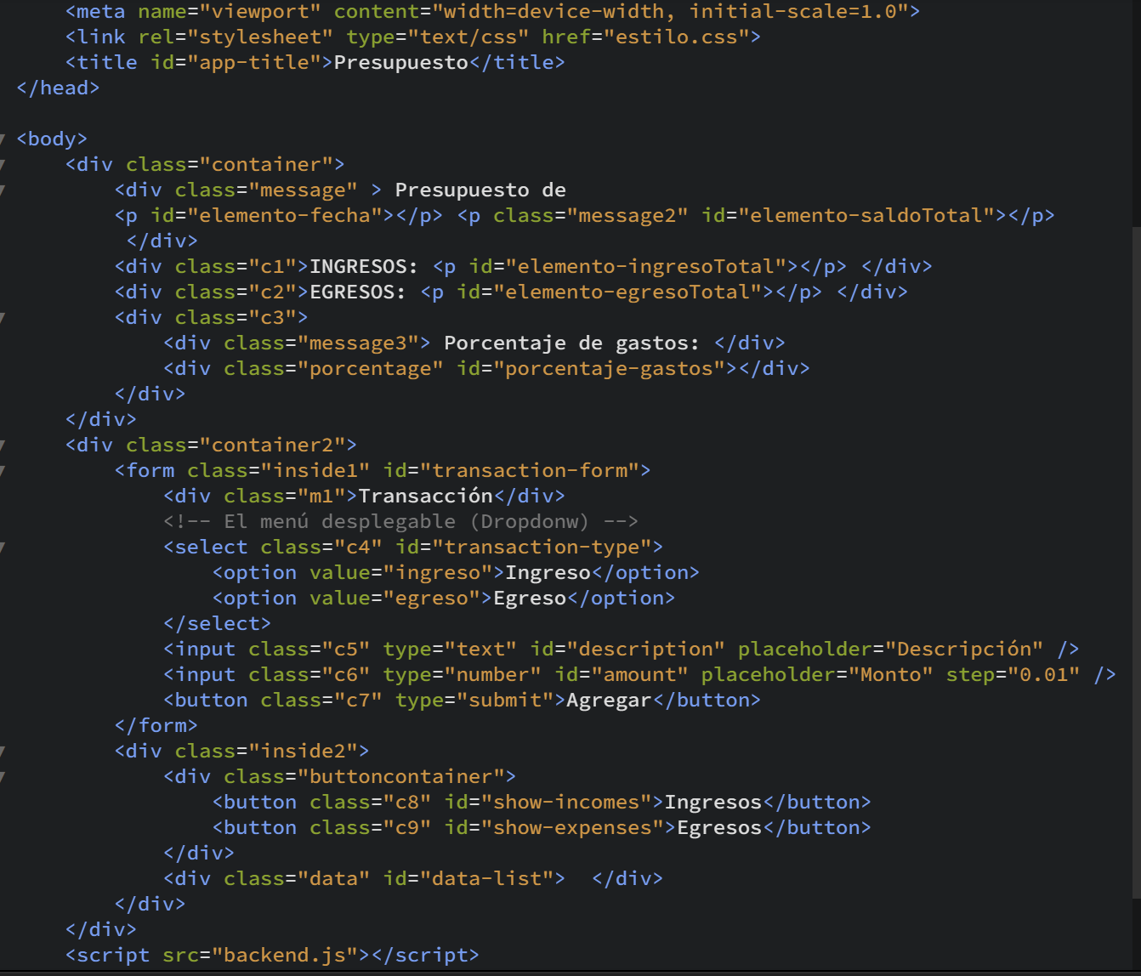
Generación de Interfaz de usuario
index.html, genera cada uno de los componentes como : botones, listas seleccionables, y contenedores de información. Además, tienen ciertos códigos para invocar propiedades para los componentes a través de archivo estilo.css, así como Id que permiten llamar variables cargadas por las funciones de archivo backend.js
Backend.js es cargado por :
Estilo.css es cargado por:

Slide 7
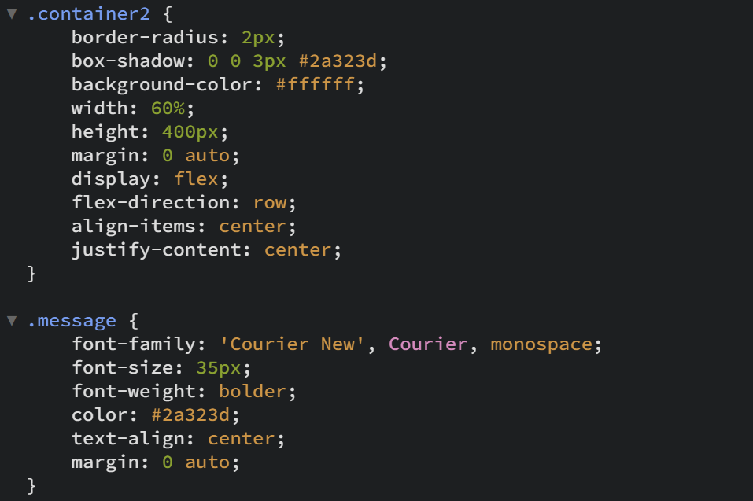
Estilo de Interfaz Gráfica
estilo.css
Este archivo que ayuda para diseño y es estilo a la página principal o archivo llamado index.html. Es decir estilo.css se encargar definir propiedades o características de los componentes del index.html

Slide 8
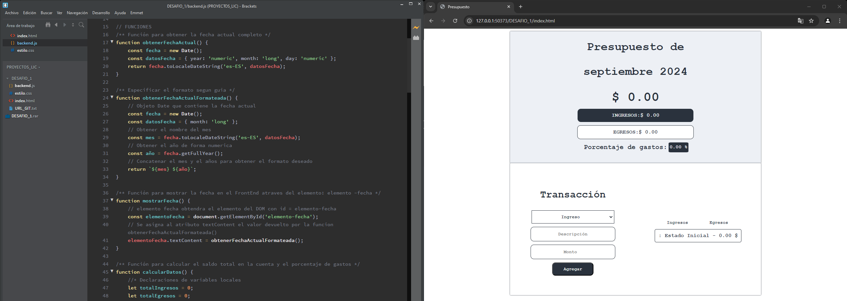
Herramientas de Desarrollo
IDE Brackets
Navegador : Vista Previa Dinámica

Slide 9
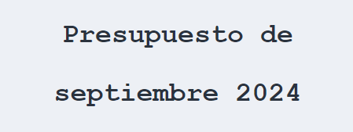
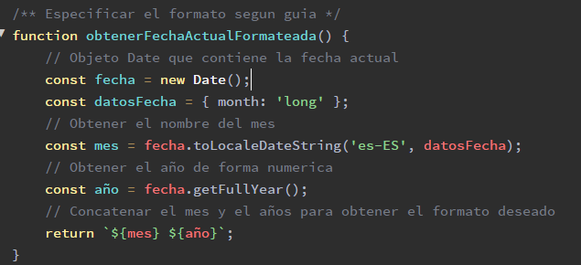
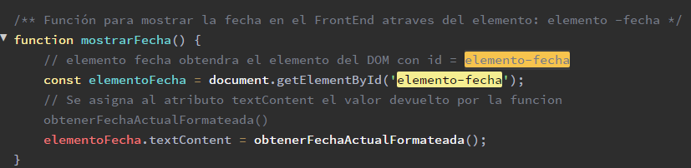
Solución de puntos del desafío

Slide 10
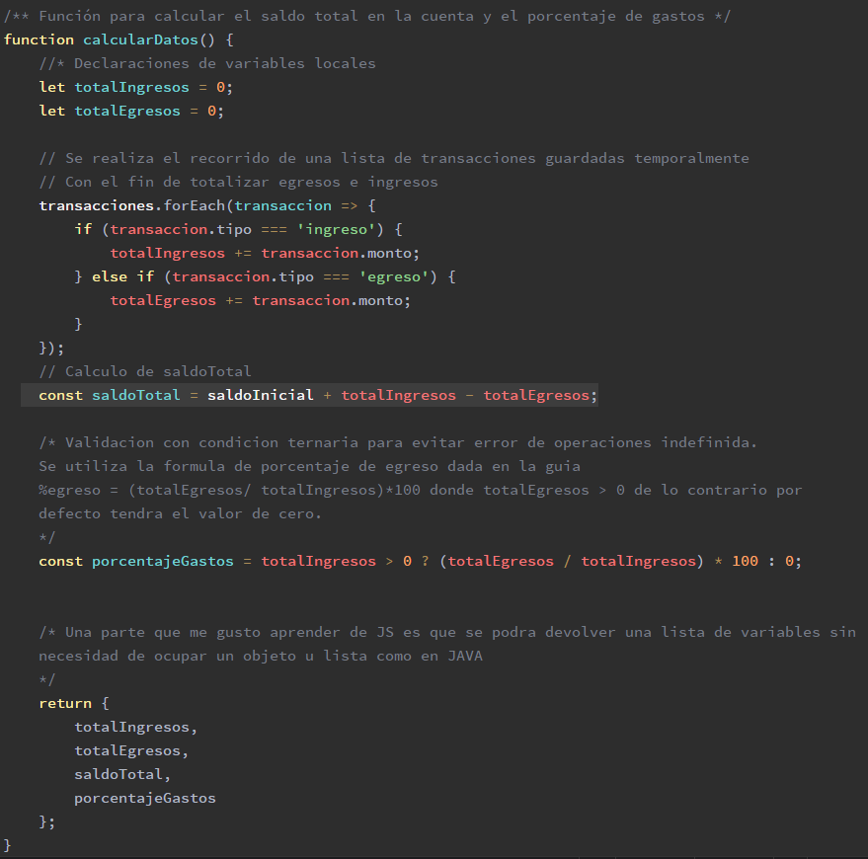
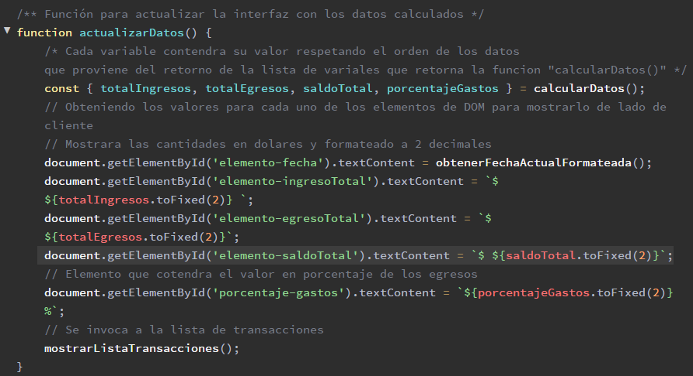
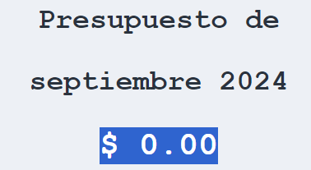

Slide 11
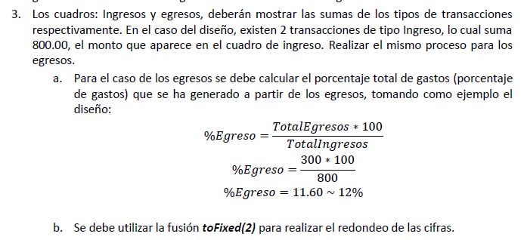
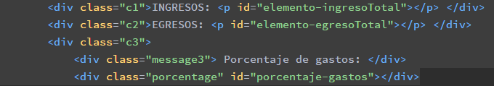

Slide 12
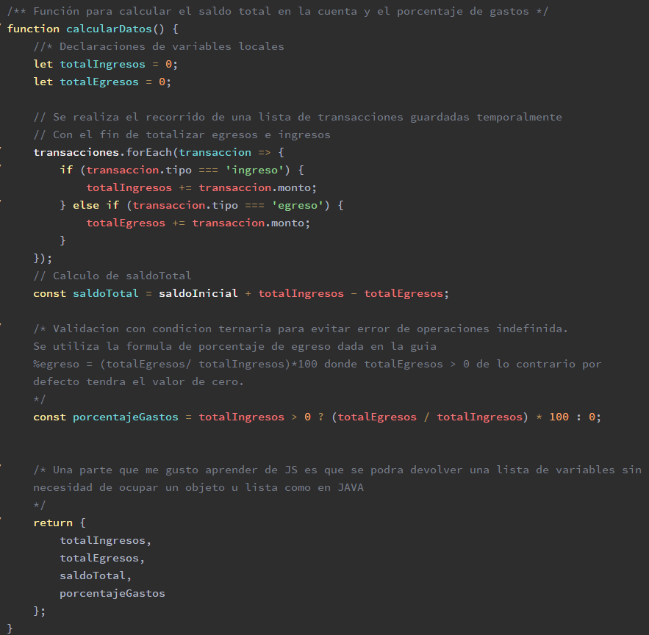
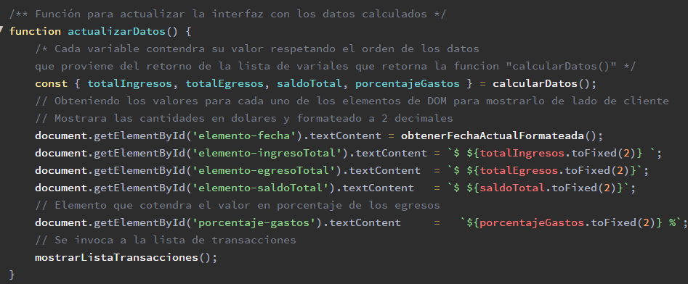
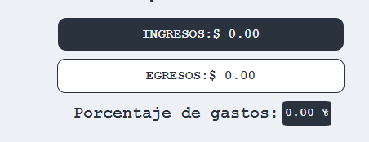

Slide 13
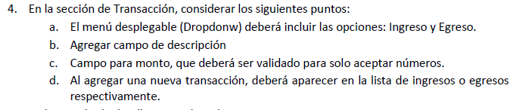
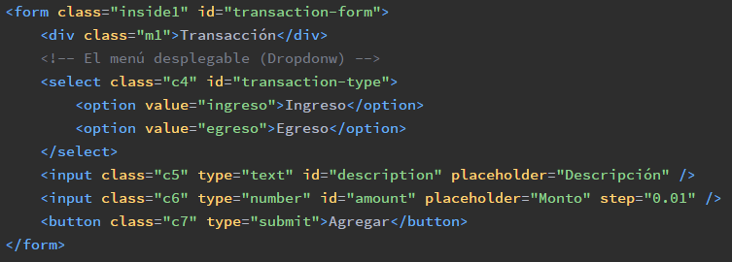
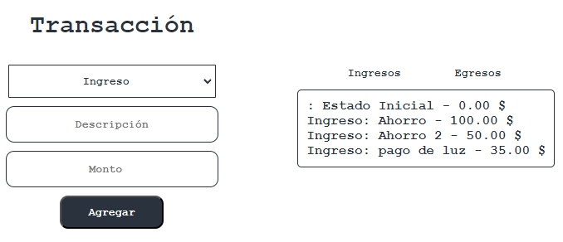

Slide 14
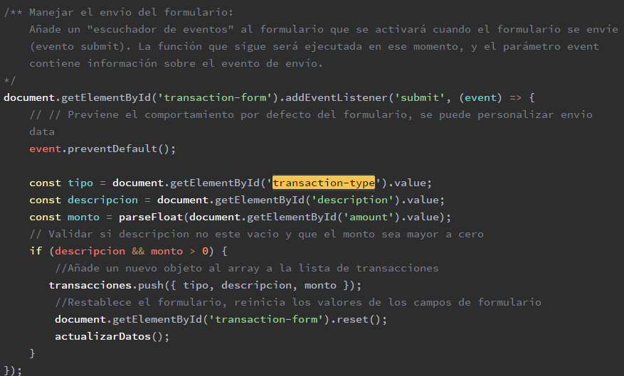

Slide 15
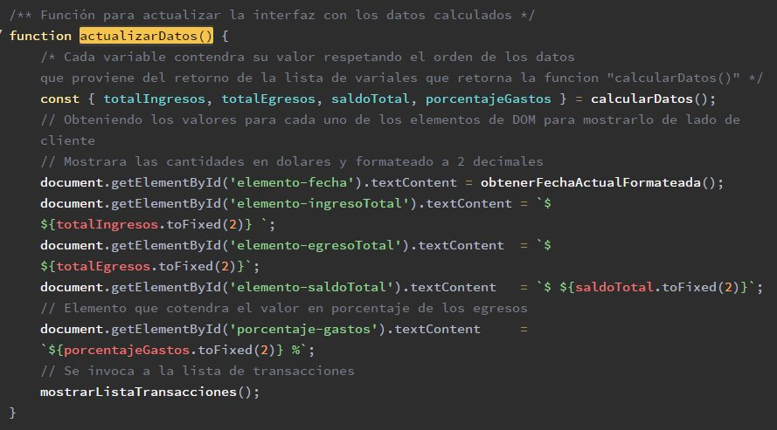
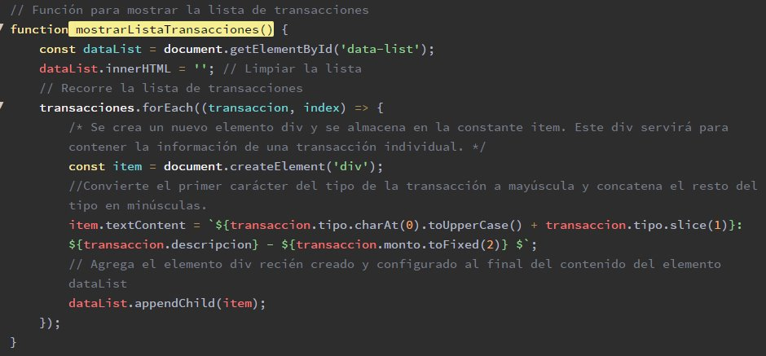

Slide 16
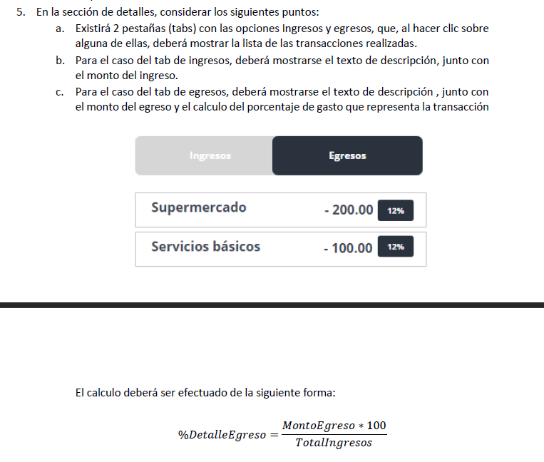

Slide 17
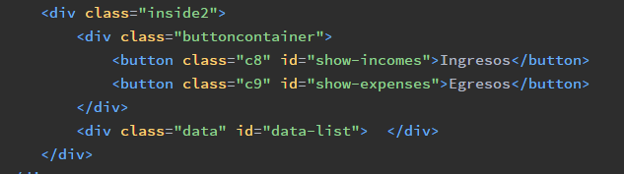
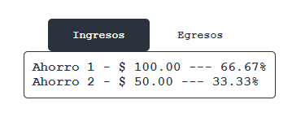
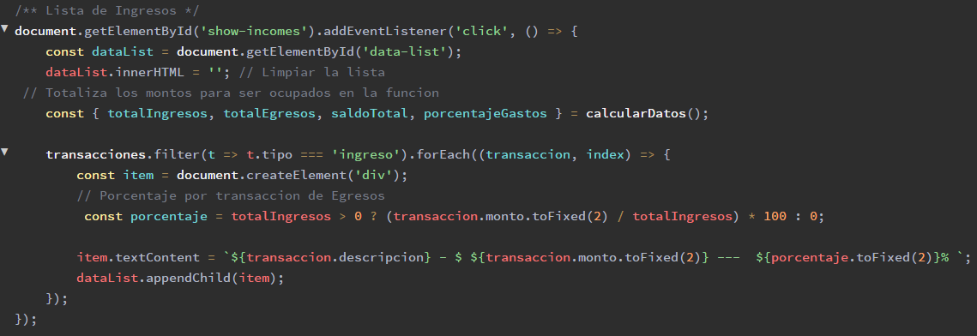

Slide 18
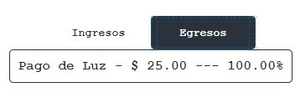
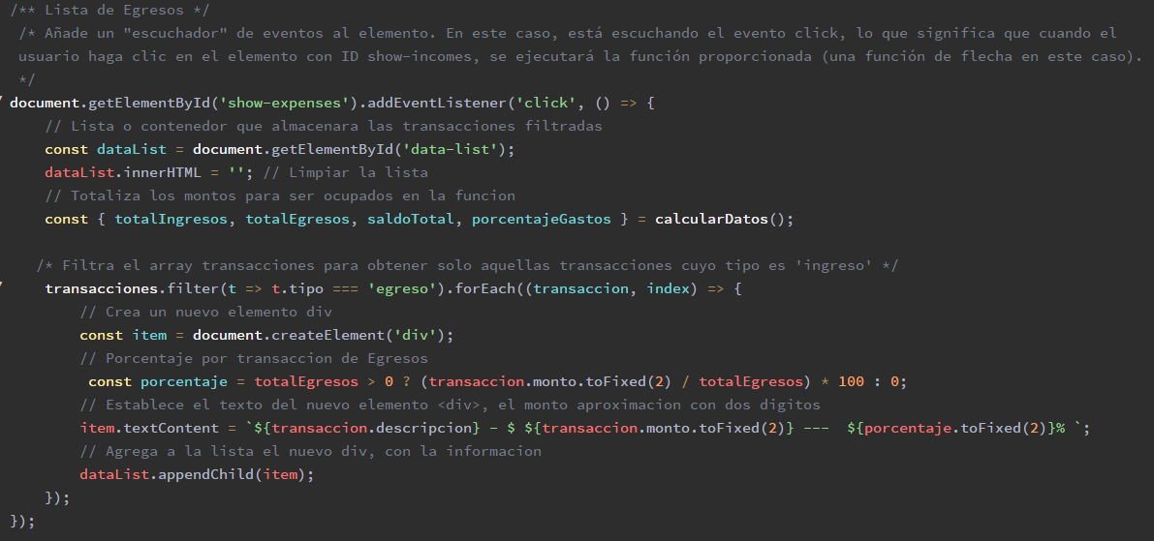

Slide 19
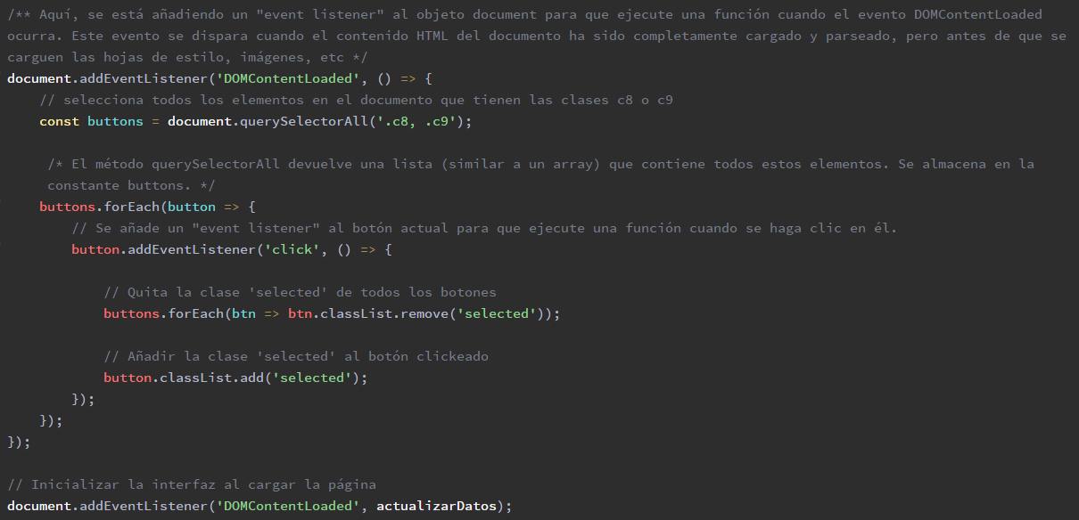

Slide 20

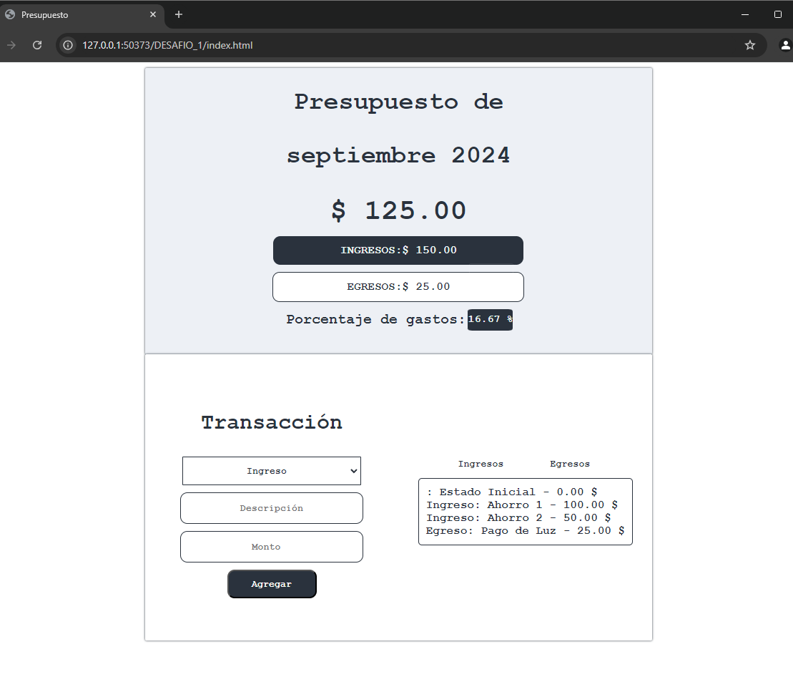
Resultados

